Slide 1

Implementation des algorithms de machine learning en Java
Présenter par:
Bella Abdelouahab
HAIDA Abdessamad
ESSOUIDI Oussama
AMMARI Souhaila
EL MOUBARAKI Nouhaila
Encadré par:
Pr. ENNAJI Fatima zohra

Slide 2
Plan
01
02
03
04
05
06
Introduction
Contexte métier du projet
Architecture du projet
Utilisation de RMI pour Connecter Spring Boot à JavaFX
Interaction Entre les Composants
Réalisation
07
Problème & sollution
08
Amélioration

Slide 3
Introduction
Avec l'essor rapide de l'analyse de données et de l'intelligence artificielle, l'utilisation de l'apprentissage automatique devient indispensable pour exploiter pleinement le potentiel des données. Cependant, la mise en œuvre de ces algorithmes, leur gestion et leur déploiement à grande échelle nécessitent une infrastructure cloud performante.

Slide 4



Architecture du projet
Le projet repose sur une architecture robuste et dynamique, en utilisant des technologies de pointe Spring Boot pour la création d'applications Java hautement performantes et flexibles. Oracle Cloud est au cœur de cette infrastructure, offrant une plateforme cloud sécurisée et évolutive pour le déploiement et la gestion efficace des services et des données. En parallèle, JavaFX est utilisé pour développer une interface utilisateur moderne et intuitive.

Slide 5
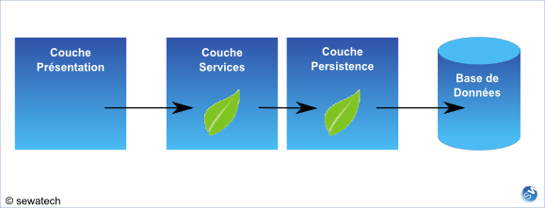
Couches de Spring Boot :
Architecture du projet

Slide 6
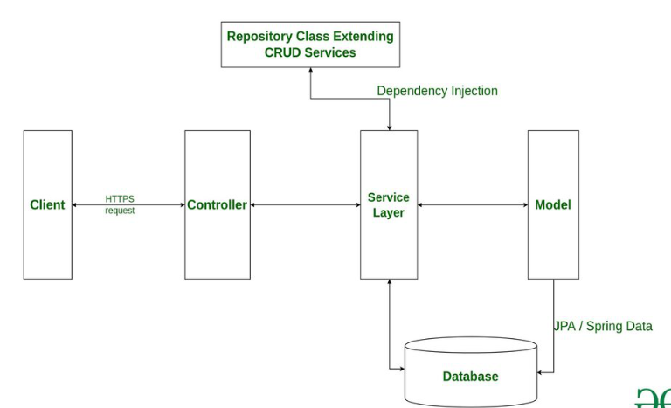
Architecture de Spring Boot
Architecture du projet

Slide 7
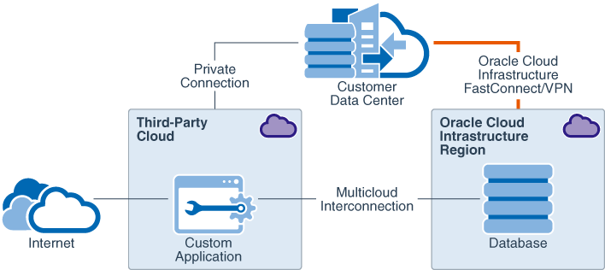
Architecture Oracle cloud
Architecture du projet

Slide 8
Utilisation de RMI pour Connecter Spring Boot à JavaFX
Spring Boot Application
Responsabilité: Gestion de la logique métier et de l'accès à la base de données.
Composants:
Service Layer: Contient la logique métier et les méthodes pour interagir avec la base de données.
RMI Server: Expose les services via RMI pour JavaFX.
Data Access Layer: Accès à la base de données via les repositoris ou les entités.
JavaFX Application
Responsabilité: Interface utilisateur pour interagir avec les services exposés par Spring Boot via RMI.
Composants:
RMI Client: Se connecte au serveur RMI de Spring Boot pour accéder aux services.
UI Components: Interfaces utilisateur pour afficher et manipuler les données.

Slide 9
Interaction Entre les Composants
Spring Boot Application:
Définit les services exposés via RMI en utilisant :
java.rmi.Remote et java.rmi.server.UnicastRemoteObject.
Implémente les interfaces RMI avec les méthodes nécessaires pour interagir avec la base de données.
Configure les paramètres de sécurité (par exemple, authentification, autorisations) pour le RMI Server.
JavaFX Application:
Crée un RMI Client pour se connecter au RMI Server de Spring Boot en utilisant
java.rmi.registry.LocateRegistry et java.rmi.registry.Registry.
Utilise les méthodes exposées par le RMI Server pour effectuer des opérations sur la base de données.
Gère l'interface utilisateur pour afficher les données récupérées et permettre des interactions.

Slide 10
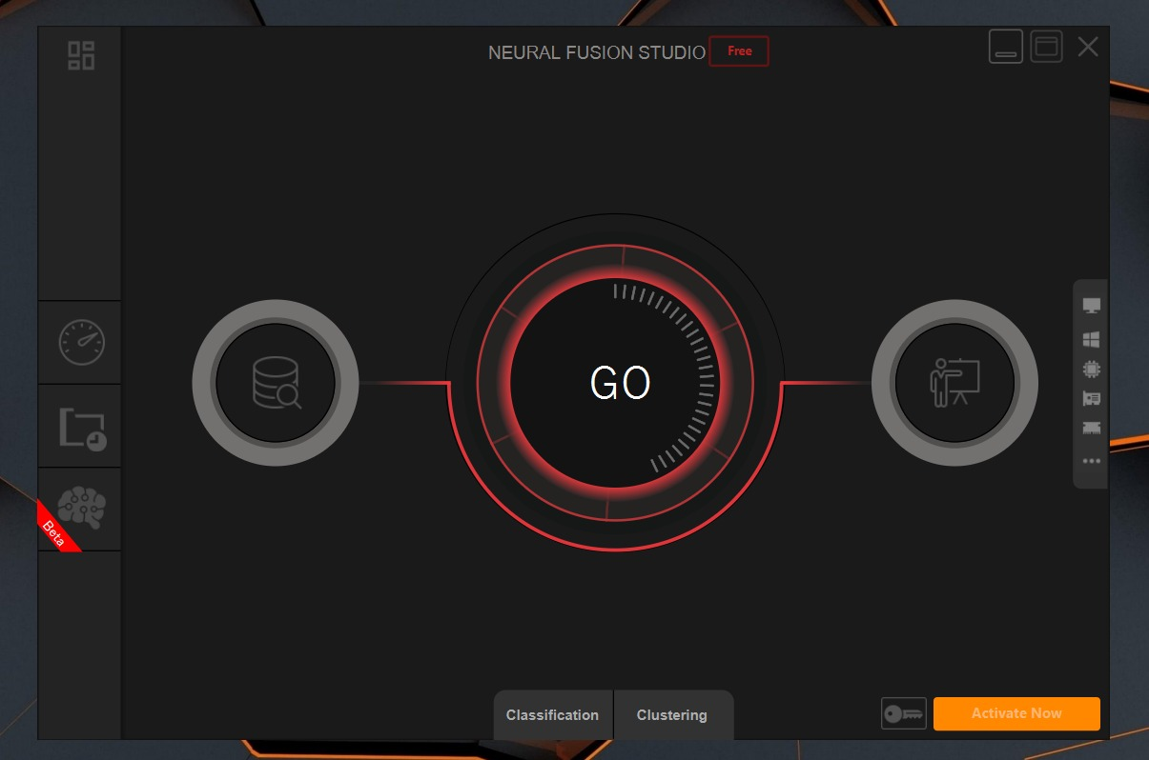
Réalisation

Slide 11
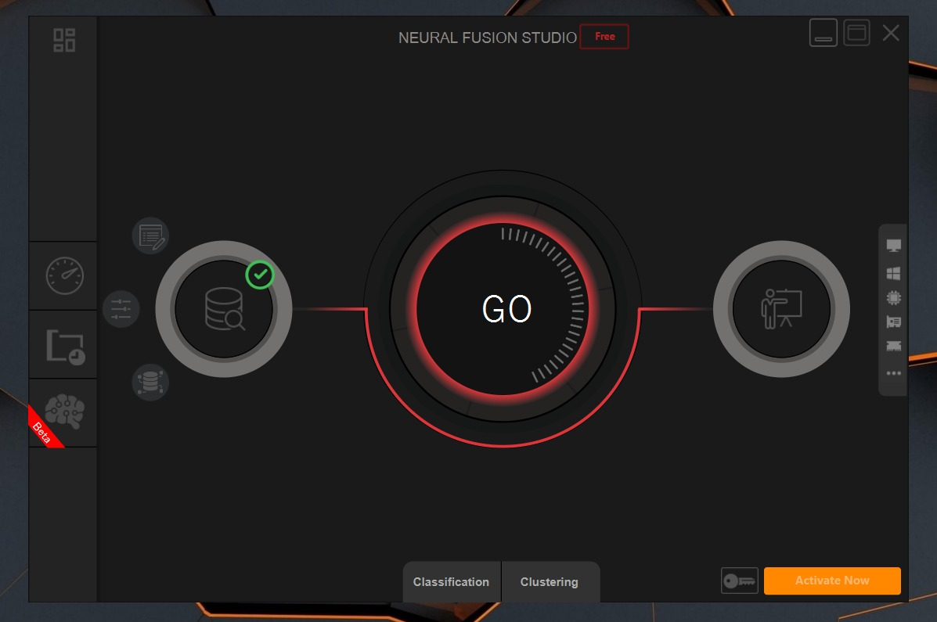

Slide 12
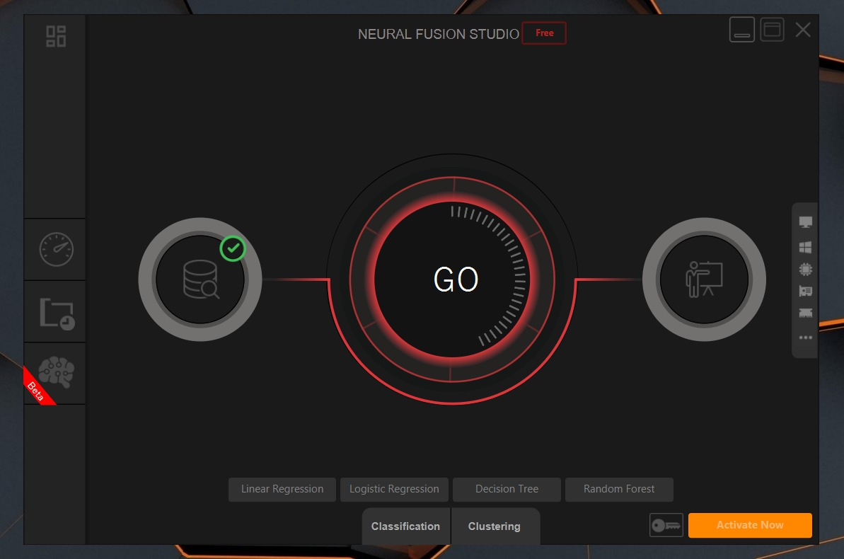

Slide 13


Slide 14
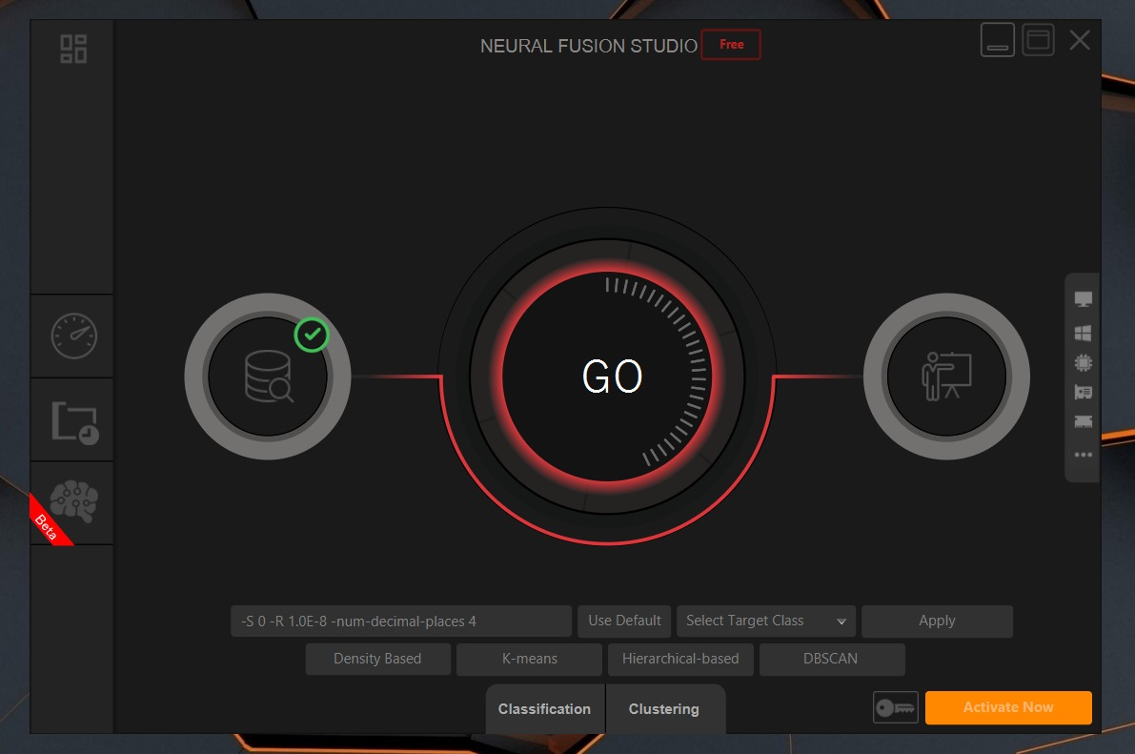

Slide 15
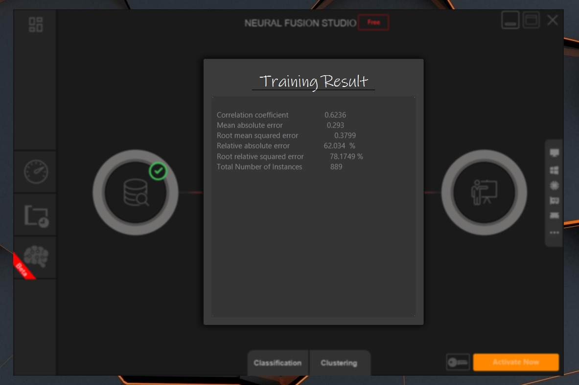

Slide 16

PROBLEMES ET SOLUTIONS

Slide 17
Problèmes:
Absence d'Intelligence Artificielle Intégrée en Java
Complexité de l'Implémentation des Algorithmes
Choix Limité d'Algorithmes en Java
Complexité de la Conception de l'Interface Utilisateur

Slide 18
SOLUTIONS :
Intégration de Bibliothèques d'IA (weka)
Utilisation de Bibliothèques Polyvalentes
Utilisation d‘une Interface Graphique simple et claire

Slide 19

Amélioration

Slide 20
Amélioration
Validation des Données
Exportation des Modèles
Gestion des Erreurs
Internationalisation
Visualisation des Résultats

